Slide 1
Как вы думаете с чего мы начнём изучение истории России XVI века?
Попробуйте сформулировать тему сегодняшнего урока.
Какие цели мы перед собой поставим?

Slide 2
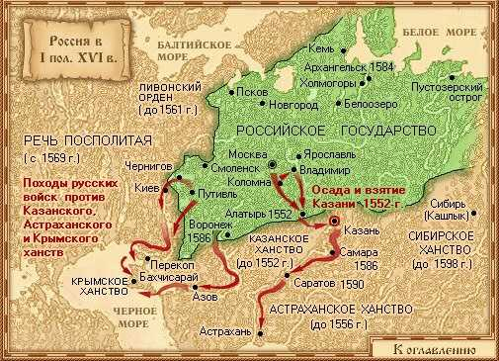
Территория, население и хозяйство России в начале XVI века

Slide 3
Земледелие
Со второй половины XV века утвердилось пашенное земледелие с трёхпольным севооборотом
Работа с учебником. Что такое трёхполье? Стр.14
Какие культуры выращивали? Стр. 15
Что такое зона рискованного земледелия? Стр. 15
Изучаем документ стр.20

Slide 4
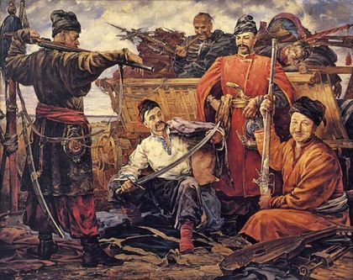
Казачество

Slide 5
Казачество
В начале XVI века продолжала увеличиваться численность казачества.
Кто такие казаки? (вспомните)
Основные занятия казаков? Стр. 15
Как осуществлялось управление у казаков? Стр. 16

Slide 6
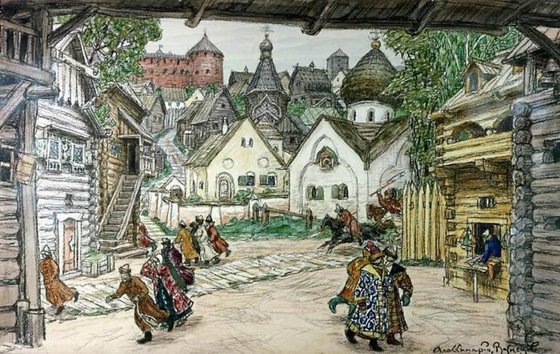
Города и горожане

Slide 7
С конца XV века русские города переживали расцвет, росло их количество и численность горожан.
Перечислите крупные торгово-ремесленные центры. Стр. 16
Самый крупный город? Стр.17
Кто в основном проживал в городах? Стр.17
Работаем с картой стр.20

Slide 8
Ремесло
В XVI веке расширился круг ремесленных специальностей.
Перечислите их. Стр.17
Самое распространенное ремесло – изготовление оружия. Найдите в тексте подтверждение этому. Стр. 17

Slide 9
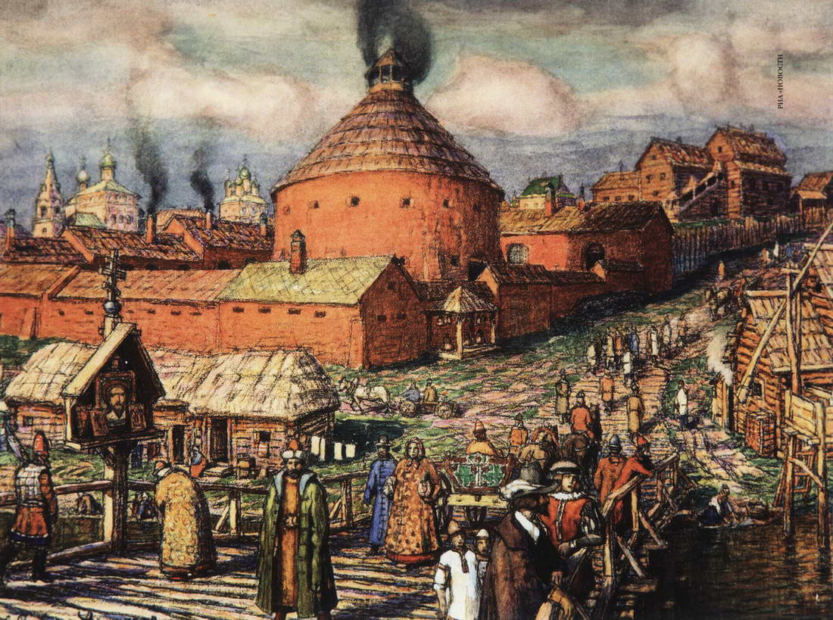
Пушечный двор. Москва

Slide 10
Городское самоуправление
Как осуществлялось самоуправление в городах? Стр. 17
Что такое гостиные и суконные сотни? Стр.17

Slide 11
Торговля
Формирование единого государства способствовало укреплению экономики, проявлялось это в развитие торговли.
Что такое ярмарки? Стр.18
Основные товары? Стр.18
С кем Россия вела торговлю? Стр. 18

Slide 12
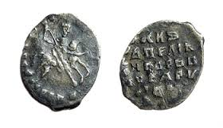
Денежная система
Когда была проведена денежная реформа? Стр. 19
Что было сделано? Стр.19

